Slide 1
Высокопроизводительные вычисления в браузере
МПР11 Голосуев Д. В.

Slide 2
Браузер: Платформа, которая всегда с вами
Приложение для браузера работает на устройствах по всему миру без установки и сложной адаптации.
Миф о слабости браузеров остался в прошлом. Современные технологии открывают новые горизонты.
Даже доступные устройства справляются с вычислительными задачами в браузере.
Notes:
Мы привыкли к платформам вроде Windows, Linux, Android, но есть ещё одна — браузер. Приложения для него работают на любом устройстве с установленным браузером: компьютеры, смартфоны, телевизоры, умные часы.
Долгое время считалось, что браузер годится лишь для отображения данных, а для сложных задач он слишком слаб. Но современные браузеры и технологии позволяют создавать приложения, которые конкурируют с нативными.
Устройства тоже шагнули вперёд. Даже бюджетные смартфоны с 3–8 ГБ оперативной памяти способны выполнять задачи, которые раньше были неподъёмными.
Настало время проверить, на что способен браузер. Взглянуть на браузер как на полноценную платформу для мощных и универсальных приложений. А касательно предмета высокопроизводительных вычислений, я покажу, что на фронтенде тоже можно что-то посчитать с высокой производительностью.

Slide 3
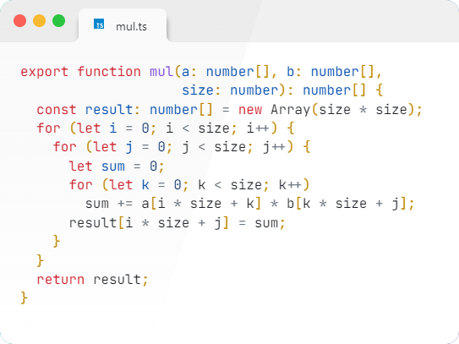

Умножаем матрицы
Notes:
Вычислительная задача у нас простейшая. Будем умножать матрицы.
До конца презентации я буду умножать матрицы разными способами.
Начнем с самого простого – используем родной для браузера язык – JavaScript.
На скриншоте функция, которая перемножает две квадратные матрицы.
Вчитываться в код сильно не нужно.
Я написал приложение, где я тыкаю на кнопку и две матрицы со случайными значениями перемножаются.
Далее сумма элементов матрицы результата выводится в консоль, чтобы компилятор не вздумал вырезать умножение матриц, как бесполезный кусок кода.
Результат на скриншоте 98 мс. Ну бывает на 2-3 мс больше.
Само по себе значение 98 мс мало о чем говорит. Я посчитал уместным сравнить производительность джаваскрипта с языком, который считают синонимом слову скорость. C++ !

Slide 4
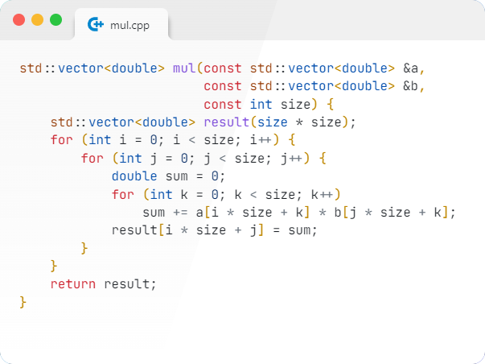
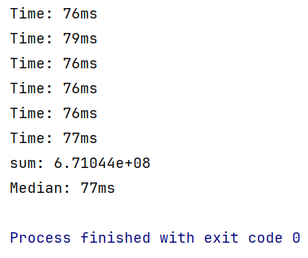
Умножаем матрицы на плюсах
C++ MSVC Release Build
Notes:
Слева код на плюсах, справа результаты запуска.
Медианное время выполнения - 77мс.
Код скомпилирован используя release вариант сборки.

Slide 5
JS vs C++
JS 98ms C++ 77ms
C++ быстрее JS на 21.5%
Python 9.90 секунд…
Notes:
Таакс. Тут оказывается, что разрыв между js и c++ не такой уж и великий. Всего 21 мс. или в относительных цифрах 21%.
Python в 100 раз медленнее.
Вот я считаю, это достижением javascript, потому что интерпретируемый язык по скорости смог приблизиться к компилируемым.

Slide 6
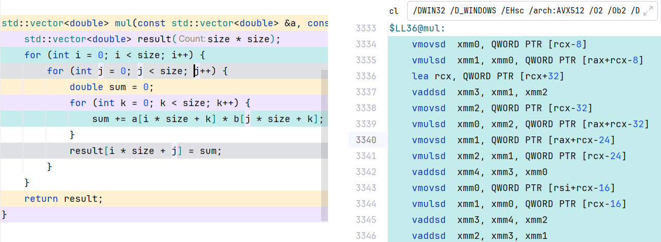
C++?
Notes:
Чтобы более детально сравнить производительность, опустимся на уровень ассемблера.
Просмотр ассемблера мне показал, что компилятор MSVC автовекторизовал умножение матриц, что видно по активному применению SIMD регистров (xmm..) и инструкций (vaddsd, vmulsd).
Здесь буквально блок кода, где в каждой строке применяется SIMD инструкция.
Ну то есть, плюсы поблажек не дают.

Slide 7
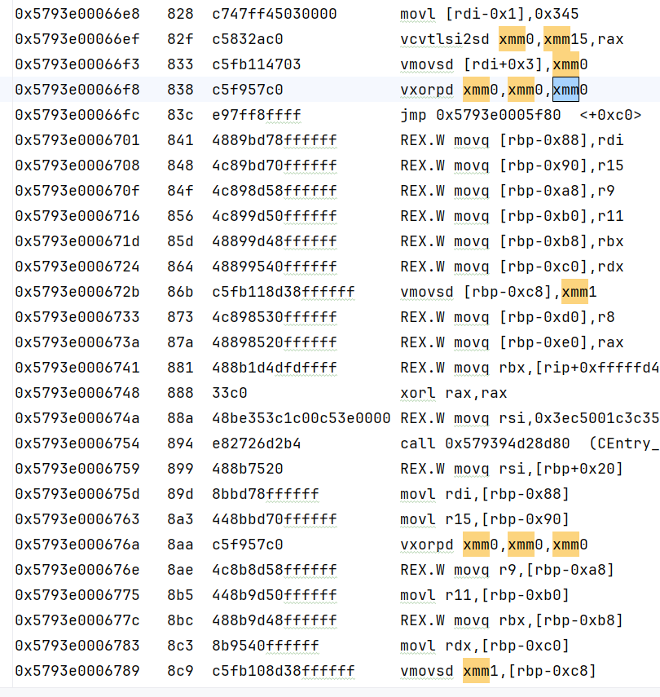
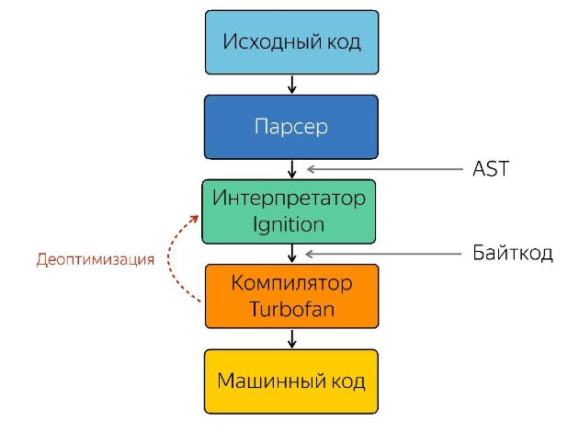
JS JIT
2008 год
Notes:
Посмотрим, что есть у JavaScript.
В 2008 году Google выпустил движок V8 для Chrome.
V8 имеет JIT-компилятор, который переводит JavaScript в машинный код и динамически оптимизирует его.
Причем, у JavaScript один из лучших JIT-компиляторов среди всех интерпретируемых языков, и это позволяет ему конкурировать с нативным кодом во многих задачах.
Слева упрощенная схема того, как выполняется код на JavaScript.
Справа ассемблер, который мне удалось получить от движка V8. JIT-компилятор определил доступность SIMD инструкции на процессоре и догадался их применить.
SIMD инструкции сильнее разбросаны между собой, нежели результат компиляции C++. Возможно, это объясняет потерю производительности в 20%.
Вывод, который я хочу сделать на данном этапе. Начните разработку с JavaScript. Часто его производительности хватает для большинства задач.
Да, C++ быстрее, но только на 20%.
В большинстве вычислительных задач это не так уж критично, особенно если учесть скорость разработки, кроссплатформенность и простоту JavaScript.

Slide 8
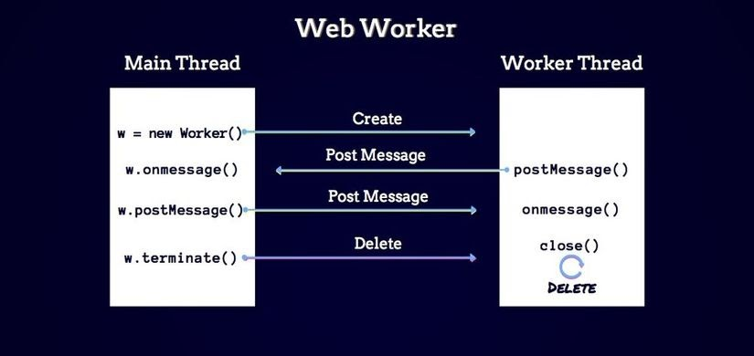
Web Worker
2009 год
Notes:
До появления Web Workers JavaScript оставался однопоточным.
Браузеры использовали один поток как для исполнения кода, так и для работы с интерфейсом (DOM), что приводило к "зависаниям" интерфейса во время выполнения тяжёлых операций.
В 2009 году появились **Web Workers**, которые позволили разработчикам выполнять сложные вычисления в фоновом режиме, не блокируя основной поток JavaScript.
Воркеры запускаются в отдельном потоке и не имеют доступа к интерфейсу, что гарантирует их безопасность, но они могут взаимодействовать с основным потоком через механизм сообщений.
На картинке показано, как работать с воркерами. Создание, ожидание сообщений, отправка сообщений, уничтожение.

Slide 9

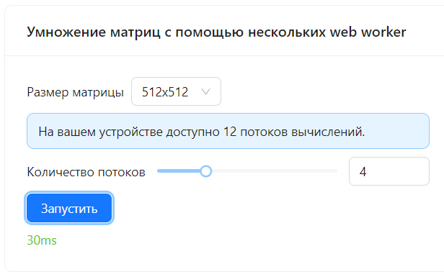
Web Worker
Notes:
Тут я запустил умножение на 4 потоках. И получил прирост производительности в 3.3 раза.

Slide 10
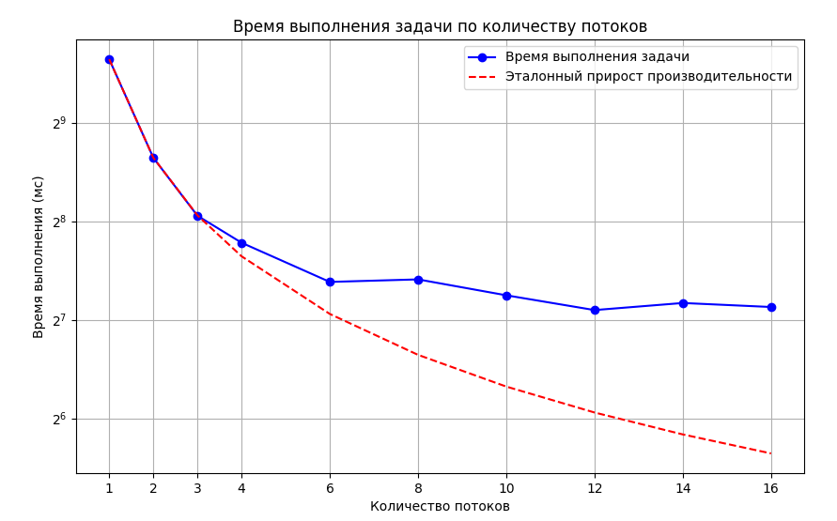
Web Worker
Notes:
Далее, если повышать количество потоков, то производительность уже не растет.
Очень жаль, но вот такой результат по многопоточности в js.
Есть ощущение, что браузер исчерпал пул доступных потоков и начал выполнять их псевдо-параллельно.
Я ничего не смог с этим поделать, так что пойдем дальше.

Slide 11
WebGL
2011 год
Основан на OpenGL ES 2.0 (адаптирован для мобильных устройств).
Дает браузерам доступ к видеокарте для рендеринга 2D и 3D-графики.
Применение:
3D-игры, созданные с Unity и Unreal Engine.
Визуализация данных, симуляции.
Библиотека Three.js для фронтенд-разработчиков.
Notes:
Следующим важным шагом в развитии браузерных вычислений стало появление технологии WebGL, основанной на OpenGL ES 2.0, которая, в свою очередь, является специальной версией для работы на мобильных устройствах.
WebGL позволил браузерам выполнять рендеринг 2D и 3D-графики напрямую на видеокарте, обеспечивая нативную производительность.
Это сделало возможным создание в браузере таких вещей, как игры с трёхмерной графикой, визуализация данных и симуляции.
Unity и Unreal Engine позволили писать браузерные 3D-игры
А фронтендерам может быть знакома библиотека Three.js для отображения графики.
Примера не будет, я сильно не углублялся.

Slide 12
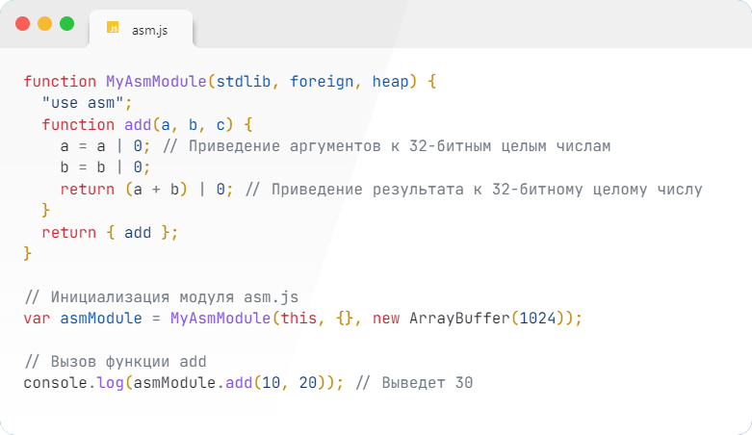
asm.js
2013 год
Notes:
В 2013 году Mozilla представила asm.js — строго типизированное подмножество JavaScript для высокопроизводительных вычислений. Asm.js позволял выполнять задачи с производительностью, близкой к нативной,
и поддерживался игровыми движками Unreal Engine 3, Unity, а также физическими движками Box2D и Bullet.

Slide 13
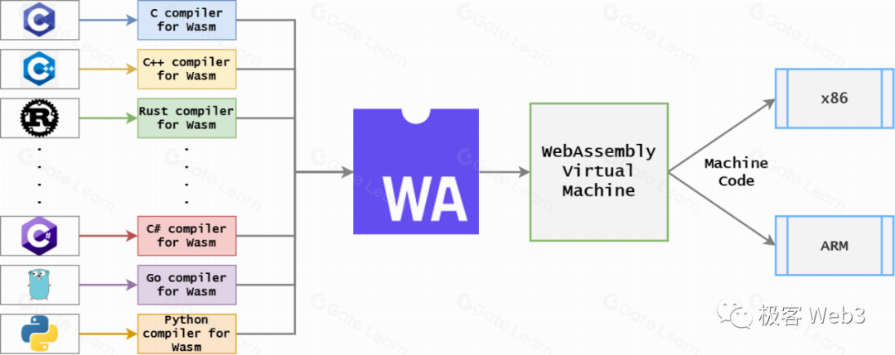
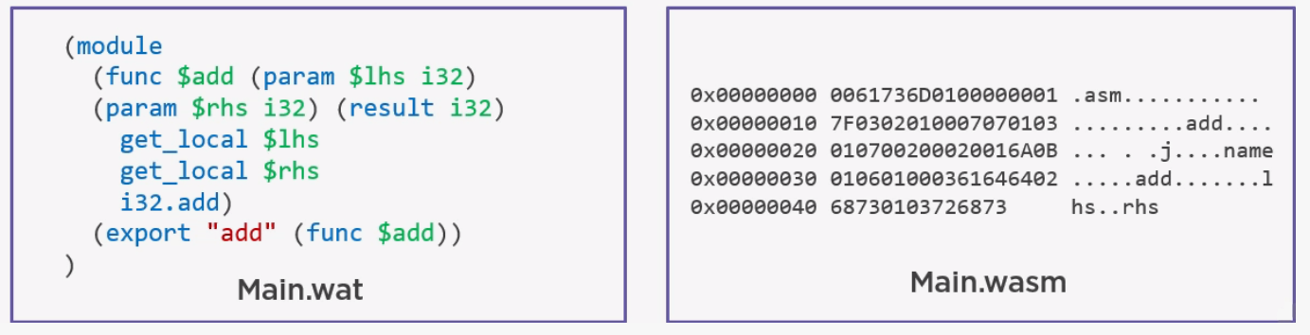
WebAssembly
2017 год
Notes:
В 2017 году с появлением WebAssembly (Wasm) браузеры сделали рывок в высокопроизводительных вычислениях. Wasm — это бинарный формат, позволяющий выполнять код на уровне, близком к нативному. Он поддерживает языки C, C++, Rust и другие, компилируемые в этот формат.
Особенности WebAssembly:
Высокоэффективный бинарный код.
Безопасное исполнение в песочнице браузера.
Поддержка всеми современными браузерами и интеграция с JavaScript.
Применение:
Unity, Unreal Engine.
Инструменты как Figma и AutoCAD.
WebAssembly не заменяет JavaScript, а скорее дополняет его. Современные веб-приложения могут использовать JavaScript для управления интерфейсом, а WebAssembly будет выполнять ресурсоемкие вычисления.

Slide 14
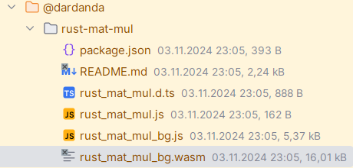


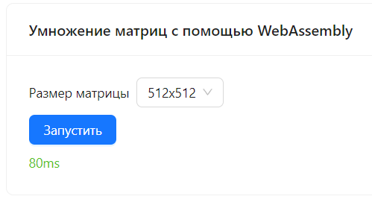
WebAssembly
Умножаем матрицы
WASM-PACK
Notes:
Для умножения матриц я использовал язык Rust. Через утилиту wasm-pack я скомпилировал rust в wasm + клей на js.
Тут за 22КБ мы получаем умножение матриц с почти нативной производительностью.
Напоминаю, для C++ потребовалось 77 мс. WASM 80 мс. Скорость почти одинаковая.
Мне кажется на эти 3 мс повлияла только прослойка в виде браузера.

Slide 15
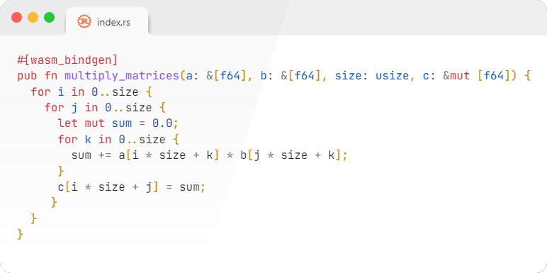

WebAssembly
Умножаем матрицы
RustRover IDE
Notes:
Вот код на rust.
Единственное интересное и атрибут wasm_bindgen.
Поддержка jetbrains RustRover позволяет выполнить сборку одной кнопкой.

Slide 16
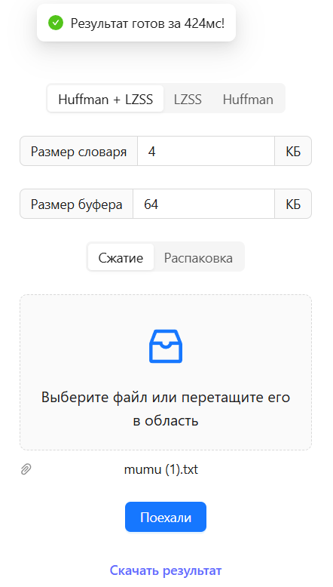
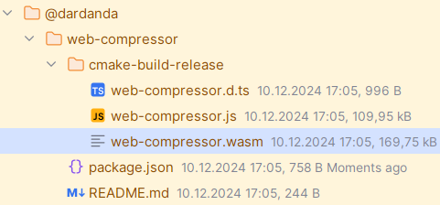
WebAssembly
На примере архиватора
 | WASM | НАТИВ
PC windows | 424ms | 298ms
Ноутбук ubuntu | 695ms | 608ms
Notes:
На 3 курсе я написал архиватор на алгоритмах Хаффмана и LZSS. Я писал на плюсах.
Далее компилятором emscripten я скомпилировал C++ в WebAssembly.
За 300кб мы получаем архиватор на фронтенде!
И по производительности все неплохо.
Если смотреть на вторую строку таблицы «ноутбук на убунте», то разница минимальна.
ПК на виндовс конечно сильно отстает, но возможно тут сыграл

Slide 17
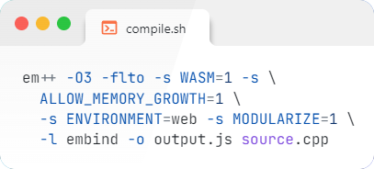

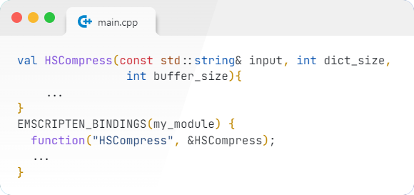
WebAssembly
На примере архиватора
Notes:
Биндинг и компиляция на emscripten

Slide 18
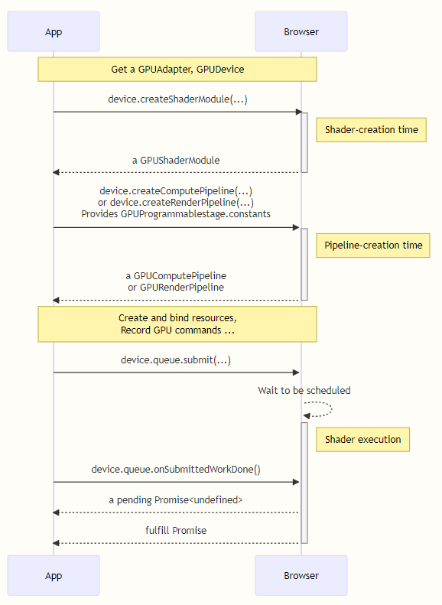
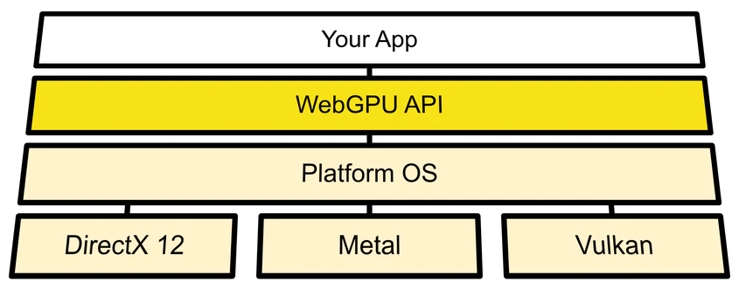
WebGPU
2020 год
Notes:
В 2020-х годах в качестве преемника WebGL появилась технология **WebGPU**, которая предоставляет ещё более низкоуровневый доступ к графическому процессору и позволяет эффективно использовать современные графические API, такие как Vulkan, Metal и DirectX 12.
В отличие от WebGL, ориентированного только на графику, WebGPU был разработан с учётом как графических, так и вычислительных задач.
Ну вот теперь можно на видеокарте не только графику обрабатывать, но и что-то посчитать.
С WebGL тоже можно посчитать, но там результатом вычислений является цвет пикселя, что весьма странно, а тут полноценная поддержка compute шейдеров.

Slide 19

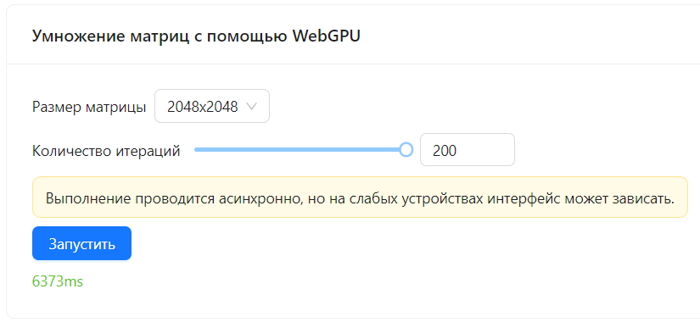
WebGPU
Notes:
Тут сравнение я составил немного более хитрое.
Выполнение команд к видеокарте осуществляется через очередь.
Я не могу точно знать, когда очередь дойдет до моей задачи.
Также имеет место копирование матриц из GPU в CPU, поэтому на единичном запуске возникают большие накладные расходы.
А вот если запускать много раз, то они не так сильно влияют на результат.
В итоге у меня получилось, что за одинаковое время видеокарта позволила выполнить 200 умножений матриц, когда процессор только одно.
То есть WebGPU быстрее в 200 раз.
Результат на самом деле не самый лучший. Как вы помните из предыдущих докладов, там ребята получали ускорение в миллионы и миллиарды раз.

Slide 20
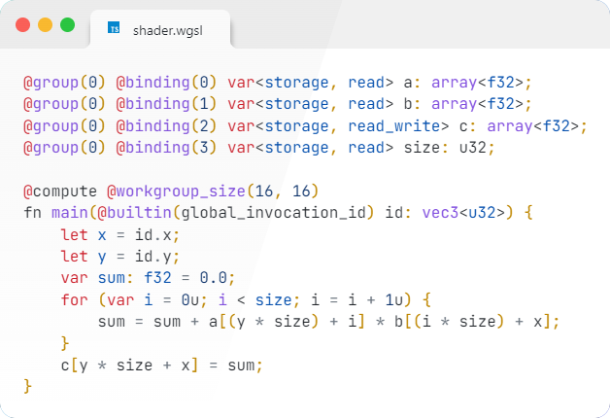
WebGPU
Notes:
Тут получаем x и y – это позиция по которой работает текущий поток.
Вычисляем по этим координатам одну ячейку матрицы.

Slide 21
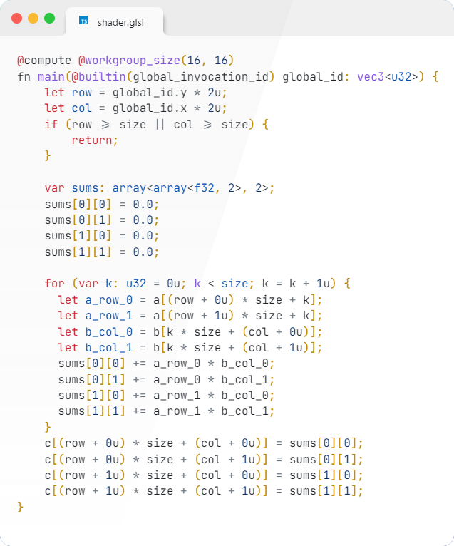
WebGPU
Notes:
Считаем больше ячеек на одном потоке.
Раскручиваем циклы.

Slide 22
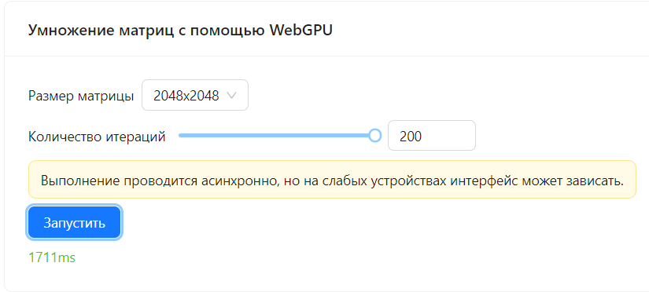
WebGPU
Notes:
В 4 раза быстрее, чем прошлое ядро.
То есть в 800 раз быстрее процессора.
Наверняка можно оптимизировать и дальше.
Я нашел статью как автор оптимизировал умножение матриц для WebGPU.
У него макбук на М1 и заявлено 3 терафлопса мощности. Он смог выжать чуть больше 1 терафлопса, что довольно неплохо.
Ну и для чего же нам умножать матрицы на фронтенде?
Эта операция широко используется в машинном обучении.
Но суть не обучать нейросети в браузере.
Обучать вы по-прежнему можете на своем любимом питоне, а потом экспортировать модель в формат tensorflow.js и запускать ее в браузере.
Я бы хотел еще мелкую нейросеть накидать и сравнить скорость обучения локально и в браузере. Но на это времени уже не хватило.
На этом заканчиваем.

Slide 23
О чем говорили
JavaScript vs C++
Web Workers
WebGL
Asm.js
WebAssembly
WebGPU

